Slide 1
Нека припомним:
Под формата на какво се записва информацията в компютъра?
Какво показва разширението на файла?
Кои са разширенията на файла за графично изображение?
Файл, които има разширение .docx e създаден с програмата ……
Какво можем да правим с програмата Word?
Какви форматирания може да приложим върху текста?

Slide 3
Вмъкване и форматиране на изображения в текстов документ

Slide 4
Влияе ли количеството на вмъкнатите изображения върху възприемането на текстовия документ?

Slide 5
1. Необходимост от изображения в текстов документ
По-атрактивен изглед;
Текстът изглежда по-интересен;
Привличане на внимание

Slide 6
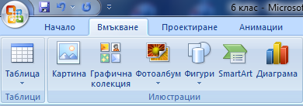
2. Вмъкване на изображения в текстов документ
От менюто Insert

Slide 7
3. Видове изображения, които можем да вмъкваме
Clip Art;
Снимки;
Графични символи;
Схеми.

Slide 8
4. Форматиране на изображения в
определяне на разположението;
промяна на размера.

Slide 9
Влияе ли количеството на вмъкнатите изображения върху възприемането на текстовия документ?

